Slide 1

Amazon Web Services

Slide 2

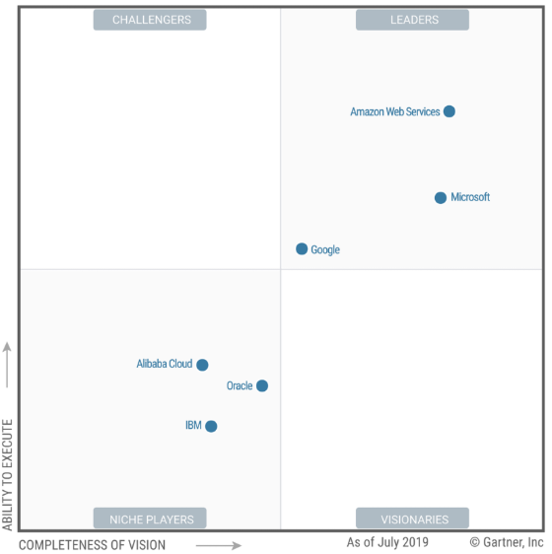
Hvad er AWS?
En global cloud platform, der tilbyder hosting af internet services. AWS er utrolig populært blandt store firmaer. Omkring 80% af Fortune 500 Companies bruger AWS. Infrastructure As A Service (IaaS) De tilbyder deres servere så man ikke selv behøver bekymre sig om backup og strømforbrug.
Cloud storage platform Plads til EC2, Relational og NoSQL databaser, data warehousing, Big Data processing.
Og meget meget mere….

Slide 3
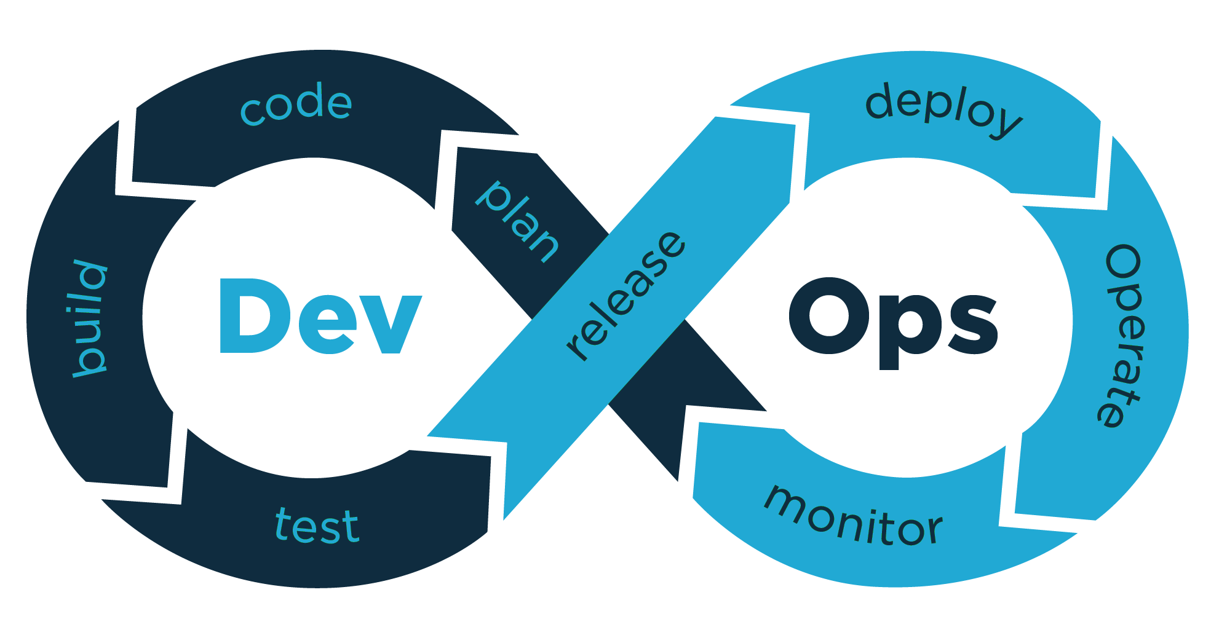
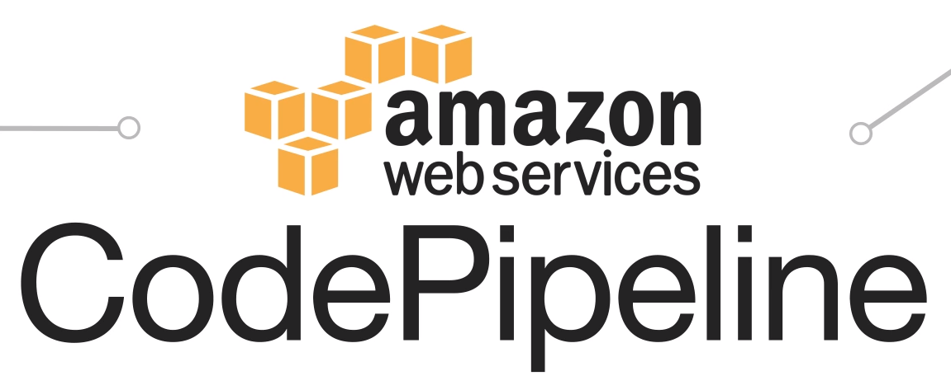
DevOps med AWS
AWS tilbyder en Continuous Integration / Continuous Delivery (CI/CD) service kaldt CodePipeline. Det fungere lidt som Jenkins i og med man selv bygger sin egen pipeline, og kobler den sammen med ens git repo. CodePipeline er gratis at opsætte og integreres nemt med AWS andre services.

Slide 4
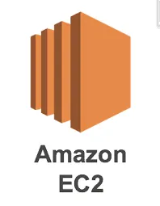
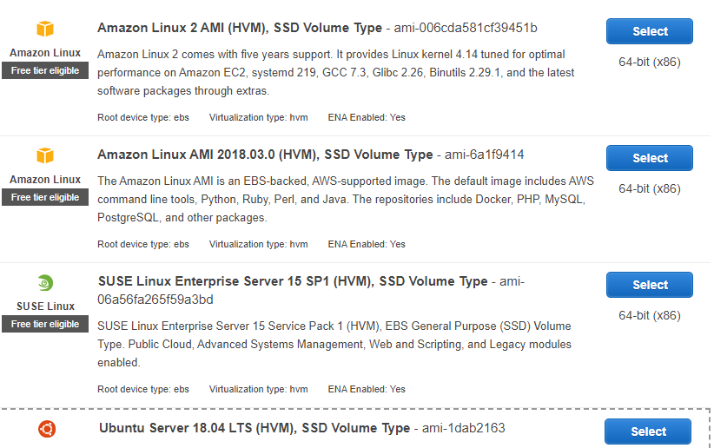


Amazon Elastic Compute Cloud (EC2)
Er en af deres meget kendte web services som tilbyder virtuelle servere. Man har mulighed for selv at konfigurere sikkerhed, netværk og lagerplads. Hvis det skulle ske kan man også vælge at opskalere eller nedskalere nemt. Bruger noget kaldt Amazon Machine Images (AMI’s), som er de ting der skal køre på serveren fx. Operativ System og tilhørende software. Fordele Hurtigt i forhold til at skulle købe plads i et datacenter og selv sætte server rackets og andet op. Ultra billigt i forhold til selv at købe hardwaren. En server racket kan nemt koste 100.000 kr

Slide 5

Connect til EC2 instance eksempel

